Slide 1
프론트엔드 웹개발
포트폴리오
ohora
1st Project. Web Site
2023. 04. 04.
소다미
Notes:
안녕하세요. 발표자 소다미입니다. 오늘 프로젝트 발표 주제는 기존 오호라 페이지를 리뉴얼했습니다.

Slide 2
목차
웹사이트 설계
구현 내용 - 서브
기존 사이트 분석
구현 내용 - 메인
향후 계획
Notes:
발표는 기존 사이트 분석, 웹사이트 설계, 구현 내용, 향후 계획 순으로 준비했습니다.

Slide 3
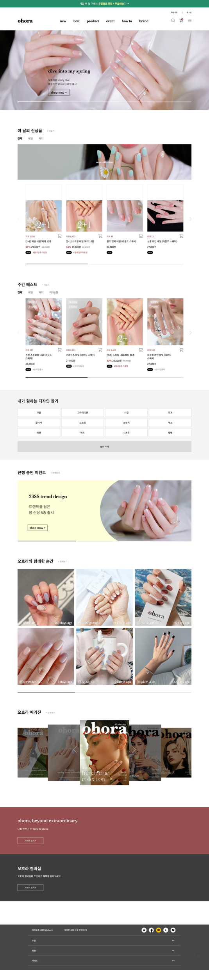
기존 사이트 분석 – 메인 페이지

Slide 4
기존 사이트 분석 – 메인 페이지
한 페이지에 많은 내용이 담겨있어 복잡하고,
내용이 눈에 잘 들어오지 않음

Slide 5
기존 사이트 분석 – 메인 페이지
하단 영역에도 불필요한 내용이
많이 들어가 있으며,
GNB 메뉴와 중복된 내용이 있음

Slide 6
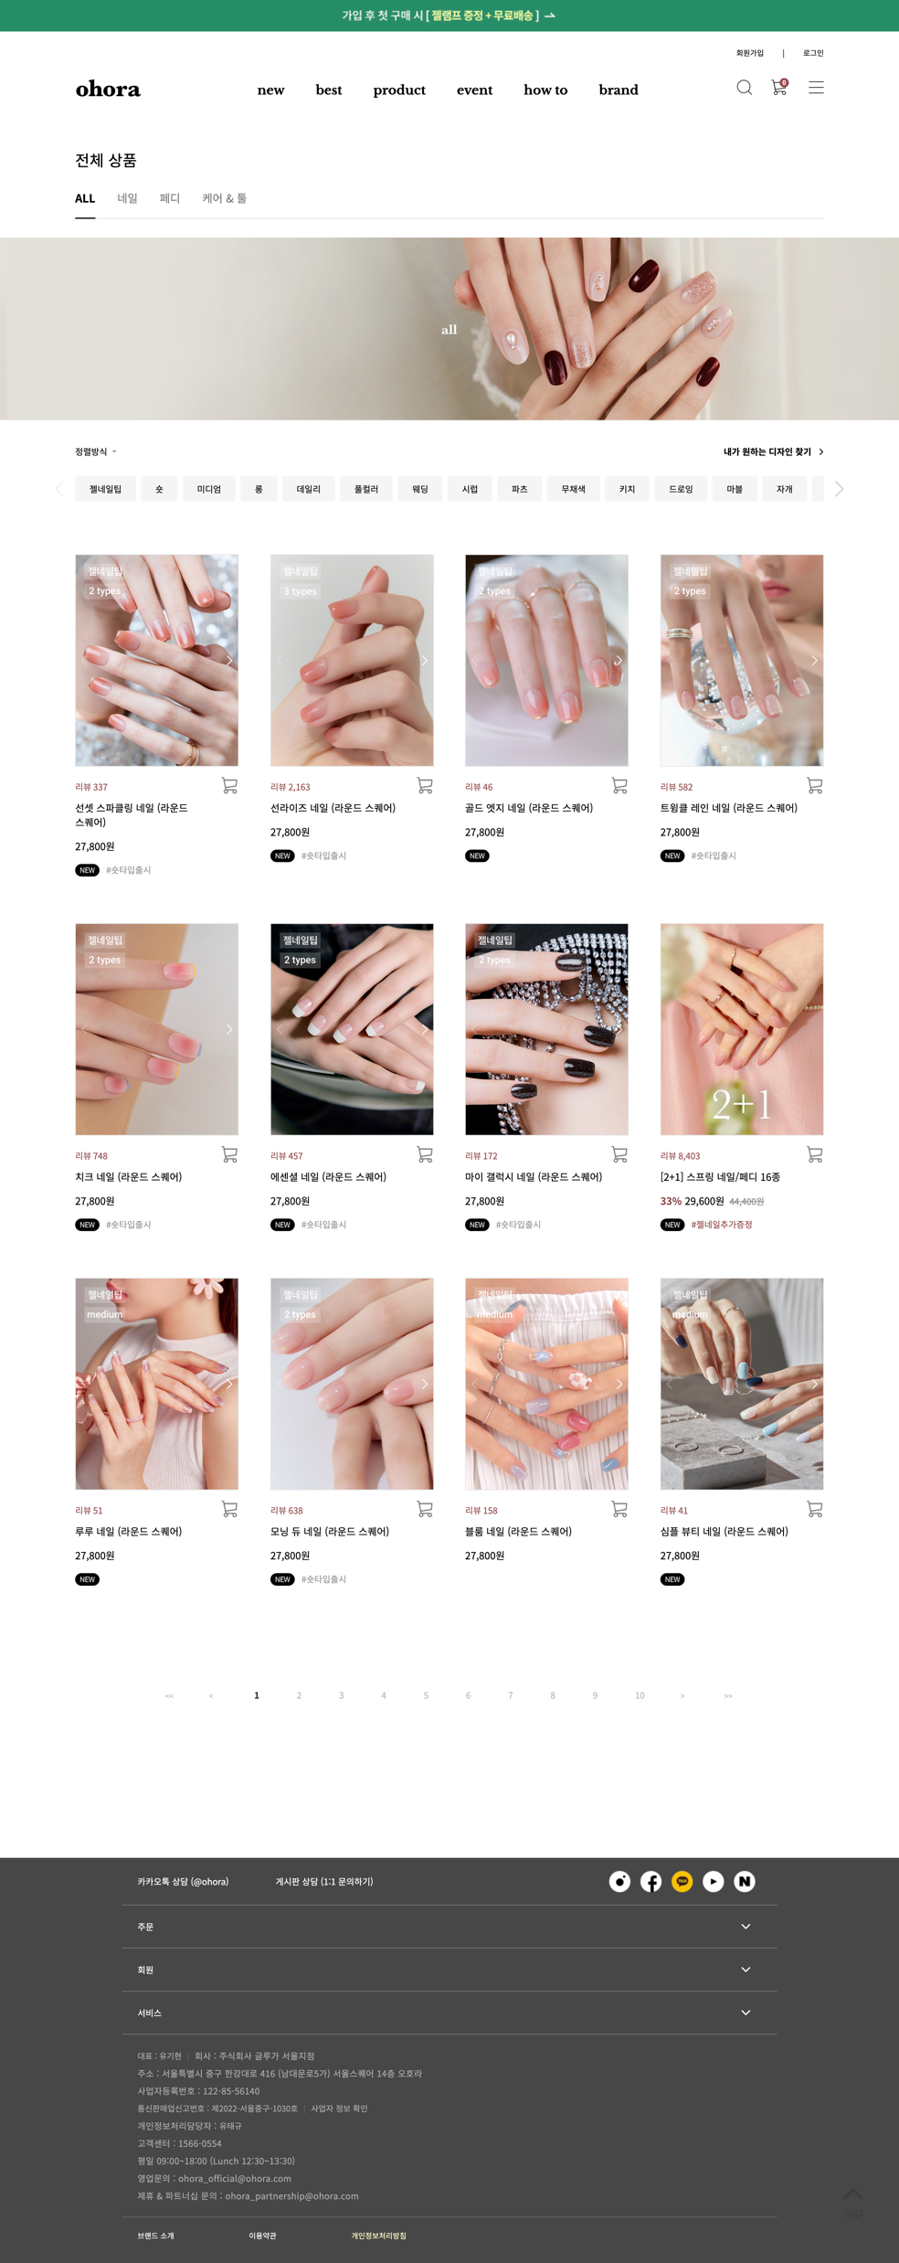
기존 사이트 분석 – 서브 페이지

Slide 7
기존 사이트 분석 – 서브 페이지
메뉴가 너무 많음

Slide 8
기존 사이트 분석 – 서브 페이지
상품 사진에 통일감이 없어
상품의 디자인을 비교하기가 불편함

Slide 9
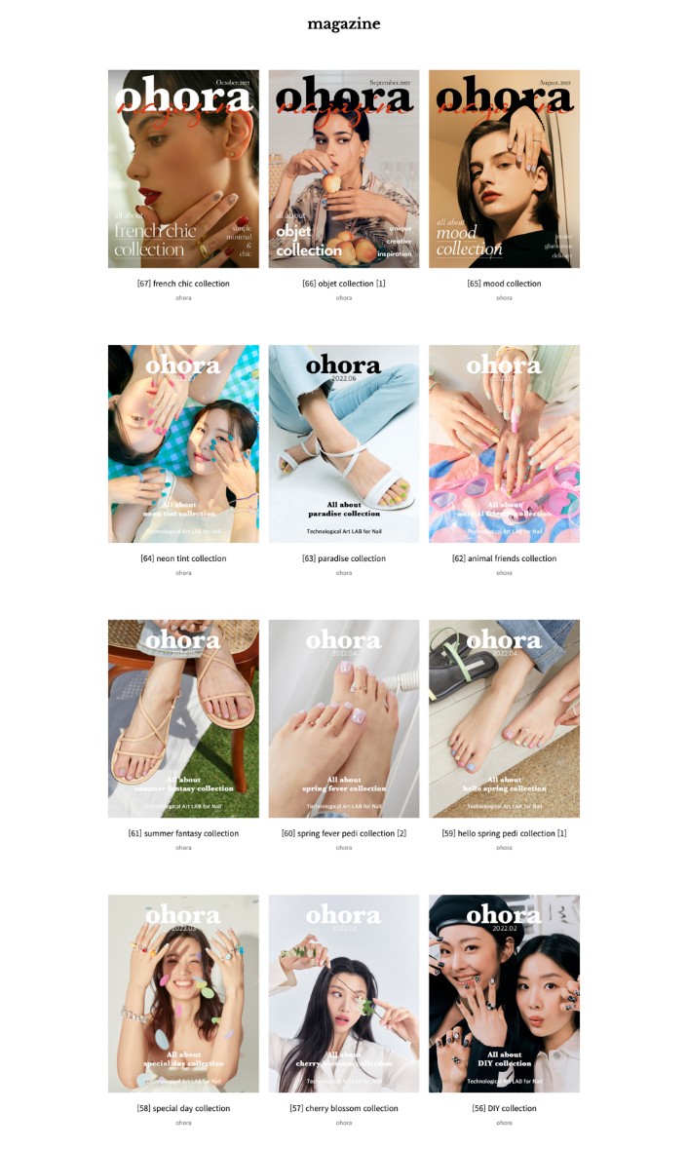
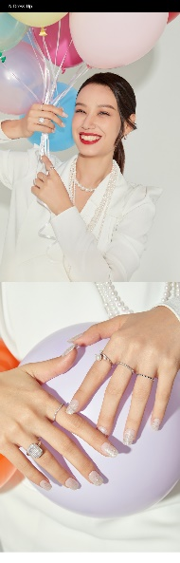
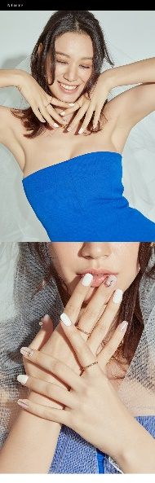
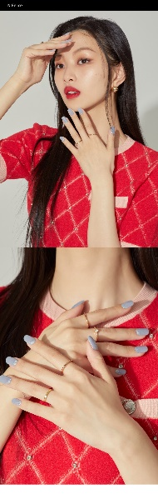

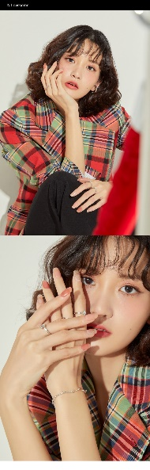
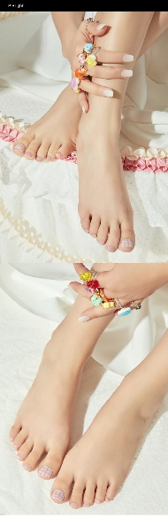
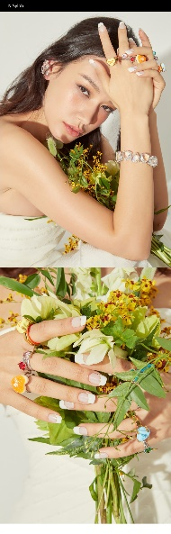
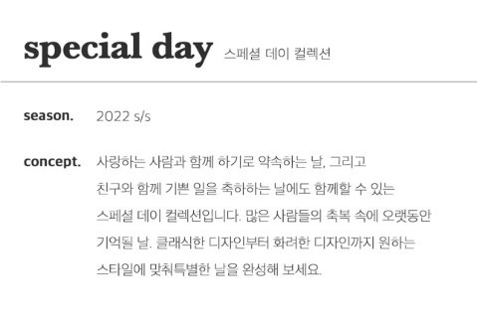
웹사이트 설계

Slide 10
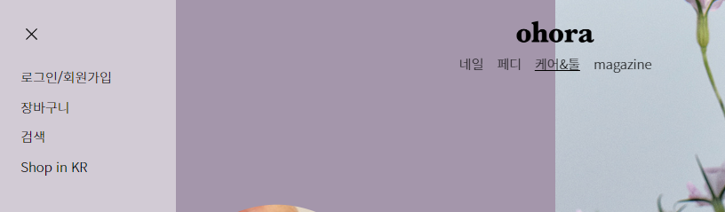
구현 내용 - 메인
[ 상단 ]
top 영역: fixed - 로고, 햄버거 버튼, gnb 메뉴 고정
햄버거 버튼: click, toggle, class ‘on’ 추가/제거 - 햄버거 버튼 클릭 시 내부 메뉴 열림 - 햄버거 버튼 -> 닫기 버튼으로 변경 - 닫기 버튼 클릭 시 내부 메뉴 닫힘
gnb 메뉴: hover, underline - gnb li 메뉴에 마우스 오버 시 해당 li에 밑줄 표시

Slide 11
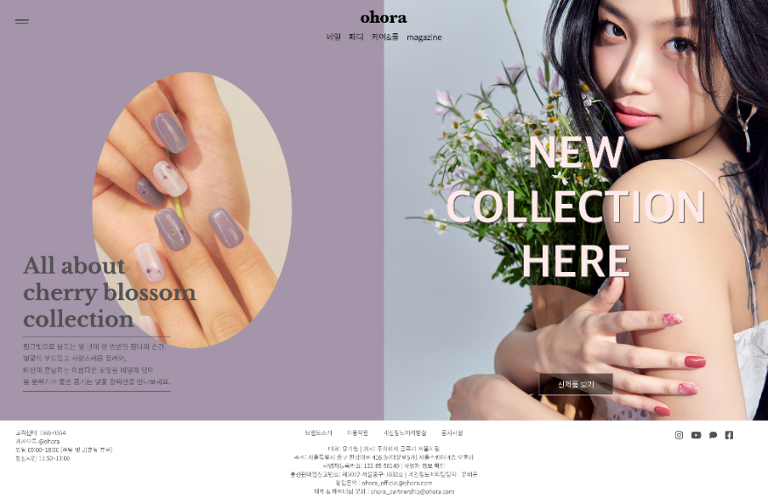
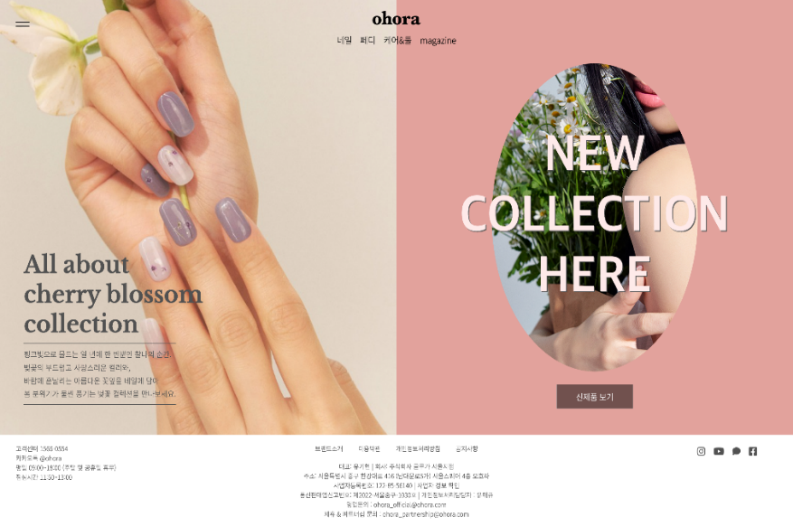
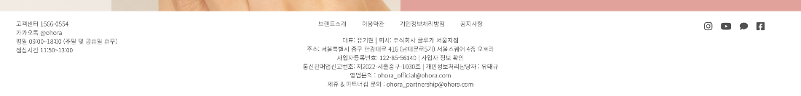
구현 내용
[ 메인 ]
화면 나누기: flex - 화면을 나누어 각각 다른 이미지로 설정
배경색: clip-path - 해당 이미지 컨셉에 맞춰 배경색 설정(#A496AB, #E3A29C) - clip-path 적용 후 가상 요소(::before)로 이미지를 설정하여 일부만 보이게 함
배경 효과: transition, mouseenter, add/remove - 마우스가 들어가면 clip-path가 걷어지면서 전체 이미지가 보일 수 있도록 transition 설정 - 반대쪽은 clip-path 유지 - 마우스가 밖으로 나가면 마지막 화면 상태가 유지됨
[ 하단 ]
링크 메뉴: hover, underline, _blank - 링크 메뉴에 마우스 오버 시 해당 li에 밑줄 표시 - 클릭 시 해당되는 사이트들이 새 창으로 열리게 설정

Slide 12
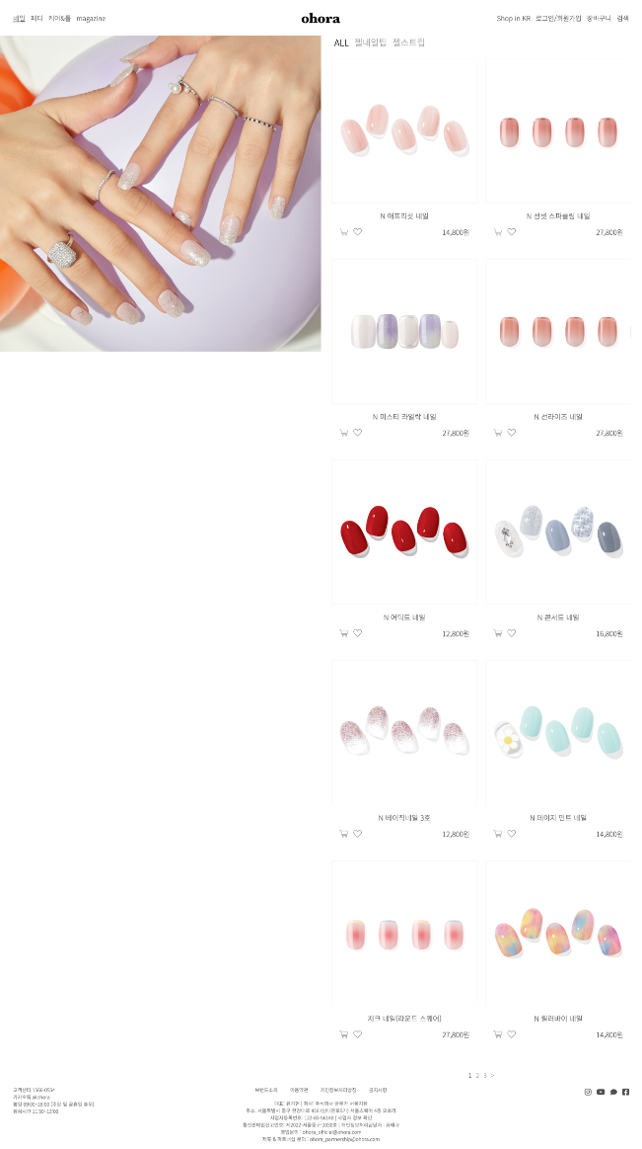
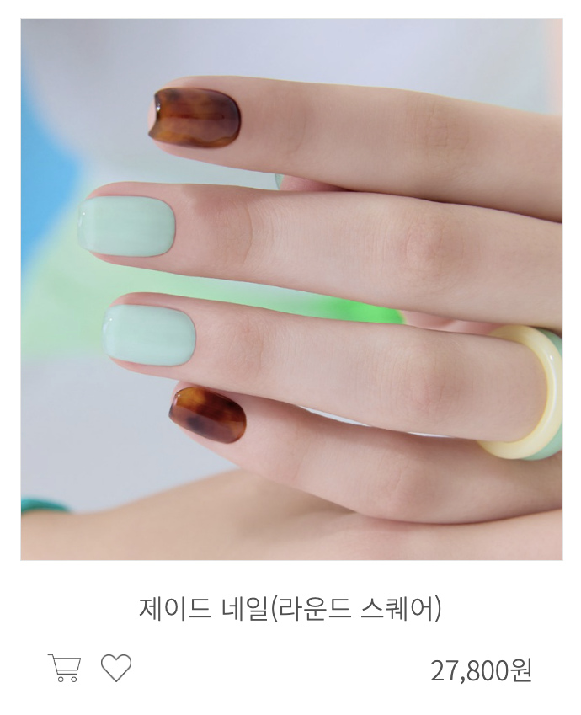
구현 내용 – 서브(상품)
[ 메인 ]
화면: flex, fixed - 화면을 나누어 왼쪽은 상품 이미지, 오른쪽은 상품 리스트로 구성 - fixed 사용하여 이미지는 고정시키고 상품 리스트만 스크롤 적용
상품 메뉴, 페이지 버튼: hover, click - 해당 메뉴 마우스 오버 및 클릭 시 폰트 색상 변경
상품 리스트: flex - flex로 상품 리스트 정렬 - 상품 이미지는 같은 형식으로 통일시킴 - 객체에 데이터 셋업 - 페이지에서 해당 데이터를 이용하여 for문으로 데이터 바인딩
상품 이미지: hover, transition - 마우스 오버 시 상품 착용 사진으로 변경

Slide 13
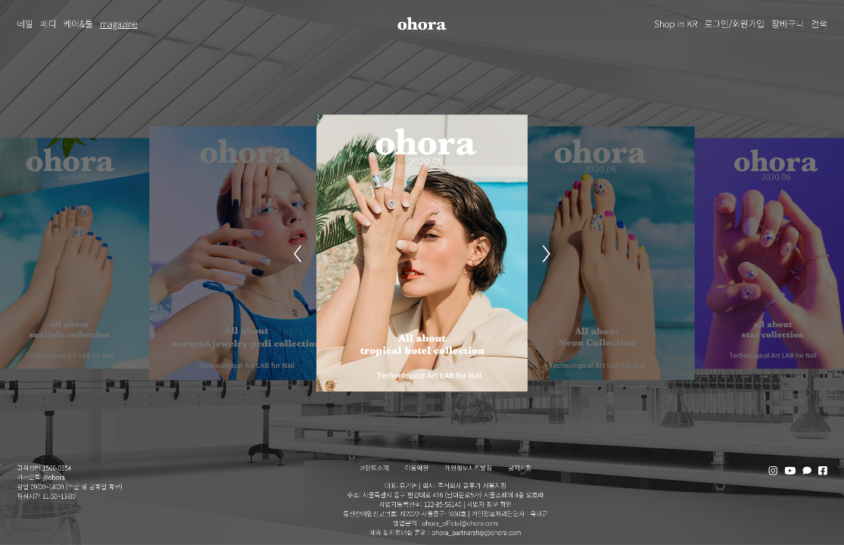
구현 내용 – 서브(magazine)
[ 상단 ]
top 영역: fixed - 로고, 햄버거 버튼, gnb 메뉴 고정 - 배경 이미지 색상에 맞춰 로고, 폰트 색상 변경
gnb 메뉴: hover, underline - gnb li 메뉴에 마우스 오버 시 해당 li에 밑줄 표시

Slide 14
구현 내용 – 서브(magazine)
[ 메인 ]
이미지: scale, brightness - scale 사용하여 이미지 크기 조정 - brightness(45%)로 이미지 밝기 조절
슬라이드: drag - 이미지를 드래그하면 왼쪽/오른쪽으로 이동해서 넘어감 - 모바일에도 적용
이동 버튼: click - 이동 버튼을 클릭하면 클릭한 방향으로 이미지가 이동해서 넘어감

Slide 15
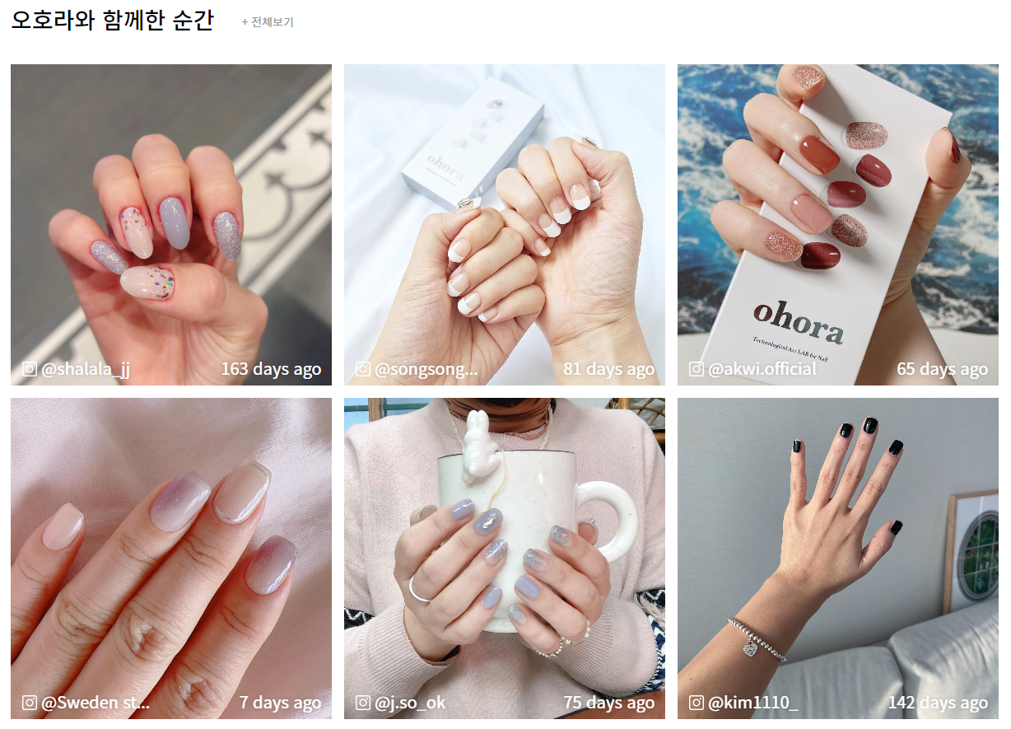
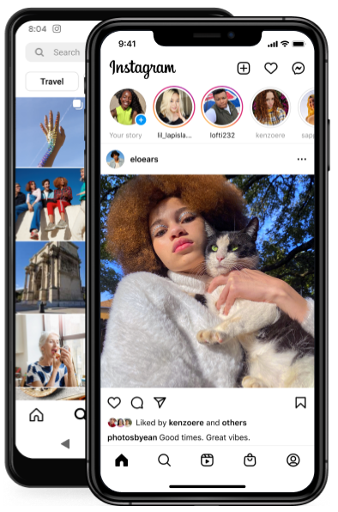
향후 계획
리뷰페이지: SNS 게시글처럼 디자인 구성

Slide 16
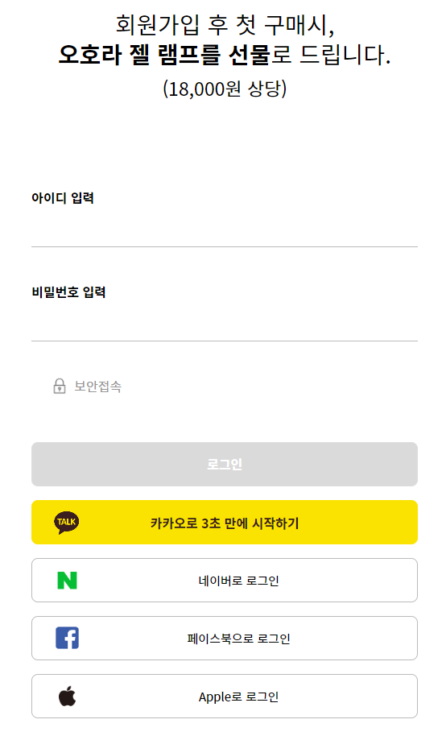
향후 계획
리뷰페이지: SNS 게시글처럼 디자인 구성
SNS 게시글처럼 디자인 구성 - scale 사용하여 이미지 크기 조정

Slide 17
프론트엔드 웹개발
포트폴리오
Thank
you
소다미

